Slide 1
Итоги работы методической службы комплекса за 2016-2017 уч.год
Государственное бюджетное профессиональное образовательное учреждение города Москвы
«Первый Московский Образовательный Комплекс»
(ГБПОУ «1-й МОК»)
Методическая тема: «Обеспечение интеграции основных, профессиональных и дополнительных образовательных программ, как условие успешности выпускников Комплекса»

Slide 2
УЧЕБНО-МЕТОДИЧЕСКОЕ ОБЕСПЕЧЕНИЕ НОО, ООО, СОО, СПО
Разработаны и размещены на сайте адаптированные основные образовательные программы начального общего образования:
с НОДА (с нарушениями опорно-двигательного аппарата)
с ТНР (тяжелыми нарушениями речи),
с расстройствами аутистического спектра;
с умственной отсталостью (интеллектуальными нарушениями)
с задержкой психического развития
Разработаны и размещены на сайте адаптированные основные образовательные программы дошкольного образования:
АООП ДО детей с задержкой психического развития
АООП ДО детей с тяжелыми нарушениями речи
Проведена актуализация основных профессиональных образовательных программ с учетом требований WSR и профессиональных стандартов:
ОПОП СПО по всем реализуемым профессиям и специальностям;
Проведена актуализация учебных планов СПО для 1 и 2 курсов по всем специальностям и профессиям (с учетом требований WorldSkills и профессиональных стандартов)

Slide 3
УЧЕБНО-МЕТОДИЧЕСКОЕ ОБЕСПЕЧЕНИЕ
Актуализированы положения:
О личном деле обучающихся (воспитанников) ГБПОУ «1-й МОК» (совместно с Цыгановой Л.Н.)
О государственной итоговой аттестации выпускников, освоивших программы среднего профессионального образования
Об учебно-методическом комплексе (УМК) дисциплины (профессионального модуля) (структурное подразделение «Колледж»)
Об основной профессиональной образовательной программе по профессии/специальности среднего профессионального образования
Разработанные положения:
О применении в ГБПОУ «1-й МОК» электронного обучения, дистанционных образовательных технологий
Об организации инклюзивного образования детей с ограниченными возможностями здоровья
Об организации и осуществлении образовательной деятельности по основным программам профессионального обучения в ГБПОУ «Первый Московский Образовательный Комплекс» (совместно с Коноваловой Г.В.)
О педагогической нагрузке
О демонстрационном экзамене

Slide 4
Участие в проекте Минобрнауки России «Разработка ФГОС и ПООП по профессиям и специальностям ТОП-50»
Разработаны ФГОС УГПС «Сервис и туризм»:
43.02.13 Технология парикмахерского искусства
43.02.12 Технология эстетических услуг
43.02.15 Поварское и кондитерское дело
43.01.09 Повар, кондитер
(ФГОСы утверждены Минобрнауки России)
Разработаны примерные основные образовательные программы по профессиям, специальностям ТОП-50:
43.02.13 Технология парикмахерского искусства
43.02.12 Технология эстетических услуг
43.02.15 Поварское и кондитерское дело – утверждена и размещена в реестре 43.01.09 Повар, кондитер – утверждена и размещена в реестре ПООП СПО
На базе ГБПОУ «1-й МОК» проведено заседание ФУМО «Сервис и туризм», где рассматривались ФГОСы и Примерные ООП (29.11.2016)
ВЗАИМОДЕЙСТВИЕ
С ФЕДЕРАЛЬНЫМ УЧЕБНО-МЕТОДИЧЕСКИМ ОБЪЕДИНЕНИЕМ
ФУМО «СЕРВИС И ТУРИЗМ»

Slide 5
ПОДГОТОВКА К ПЕРЕХОДУ В 2017-2018 УЧЕБНОМ ГОДУ НА ОБУЧЕНИЕ ПО ФГОС ТОП-50
Методистами комплекса разработаны основные профессиональные образовательные программы СПО по ФГОС СПО ТОП-50:
- 09.02.07 Информационные системы и программирование;
- 43.02. 12 Технология эстетических услуг;
- 43.02.13 Технология парикмахерских услуг;
- 43.02.14 Гостиничное дело;
- 43.02.15 Поварское и кондитерское дело;
- 43.01.09 Повар, кондитер ;
- 54.01.20 Графический дизайнер

Slide 6
Тестирование педагогических работников
в формате ЕГЭ
Всего 40 человек, из них:
по русскому языку – 6
по математике -8
по истории -3
по обществознанию – 3
по естествознанию -3
по физике – 3
по биологии -2
по химии - 2
по информатике– 4
по иностранному языку – 5
по географии - 1

Slide 7
Тестирование педагогических работников
по метапредметным умениям
Всего 65 человек, из них:
Воспитатели СП «ДС» – 35 человек
Учителя НОО СП «СОШ» – 31 человек
81%
34%

Slide 8
Аттестация педагогических и административных работников
2016-2017 учебный год | На первую квалификационную категорию | На высшую квалификационную категорию | На соответствие занимаемой должности
136 | 42 | 84 | 10

Slide 9
Аттестация педагогических и административных работников
2015-2016 уч.год
2016-2017 уч.год

Slide 10
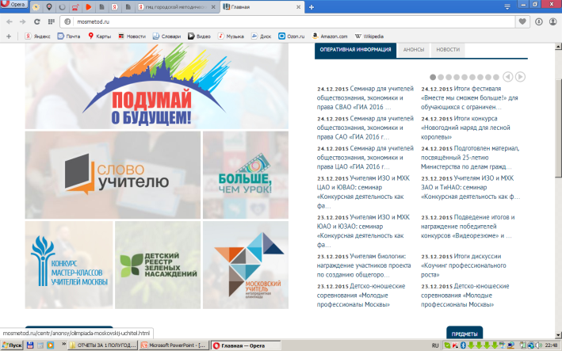
ВЗАИМОДЕЙСТВИЕ С ГОРОДСКИМ МЕТОДИЧЕСКИМ ЦЕНТРОМ ДОгМ
Участие в работе Базового центра содействия трудоустройству выпускников
Участие в работе Клуба заместителей директоров колледжей города Москвы по реализации ФГОС ТОП-50
Участие в городском проекте «Профессиональный импульс»
Участие в конкурсах, организованных ГМЦ
Совместное мероприятие ГМЦ ДОгМ и ГБПОУ «1-й МОК» воркшоп «Портфолио студента: отражение профессионального роста» для специалистов ЦСТВ ПОО (октябрь 2016 г.)

Slide 11
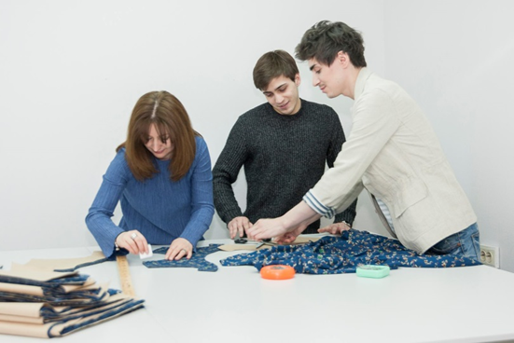
Участие в проекте ДОгМ «Профессиональный импульс»
Единый профориентационный урок и встречи с работодателями (в рамках реализации городского проекта «Москва — территория профессиональных достижений» – октябрь 2016г.)
Посещение студентами выпускных групп факультета «Дизайн» ООО “Мерлис-ателье”
Посещение студентами выпускных групп факультета «Культуры и искусства» художественного салона (культурного центра) «ИРИДА»

Slide 12
посещение студентами факультета «Художественные ремесла» тренингов по темам: «Первый шаг к успеху», «Как сделать успешным резюме», «Об организации временной занятости студентов», «Посмотри-это реально», « Поверь в себя»
тренинги и мастер-классы с представителями предприятиях соц. партнеров ООО галерея «Русские палаты», РОО «Гильдия Художественного Проектирования МСХ»с целью устройства студентов на производственную практику и дальнейшего трудоустройства
экскурсии студентов факультета «Художественные ремесла» в Галерею авторского оружия ООО «Русские палаты», «Литейную мастерскую «Кавида», в Московский монетный двор, на предприятия ООО УК Концерн «Вель», ООО « Краснокамская фабрика деревянной игрушки»

Slide 13
Основные виды деятельности ЦСТВ ГБПОУ «1-й МОК»
Использование веб-сайта и публикации материалов в СМИ
Сотрудничество с предприятиями и организациями в рамках прохождения практик, стажировок
Использование социальных сетей при реализации работы центра: для ведения информационной и рекламной деятельности, при реализации направленной работы по установлению и поддержанию связи с выпускниками, работодателями, с обучающимися и абитуриентами:
Индивидуальная работа с абитуриентами, студентами, выпускниками по вопросам эффективного поведения на рынке труда
Разработка методических материалов по вопросам трудоустройства выпускников.
Организация временной занятости студентов
Организация мероприятий по профессиональной ориентации.
Организация совместных мероприятий с социальными партнерами Комплекса, потенциальными работодателями по содействию трудоустройству.

Slide 14
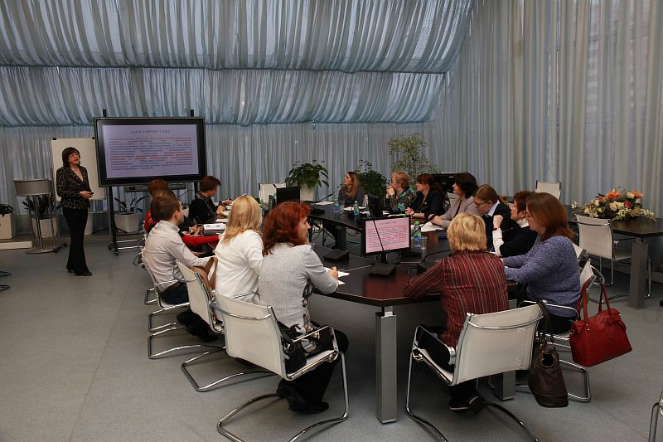
ВЗАИМОДЕЙСТВИЕ С УЧЕБНО-ПРОИЗВОДСТВЕННЫМ ОБЪЕДИНЕНИЕМ УПО «СЕРВИС И ЛЕГКАЯ ПРОМЫШЛЕННОСТЬ»
Совещание по внедрению «демонстрационного экзамена с учетом стандартов WSR»
«Круглый стол» по теме: «Оценка качества выпускников ПОО УПО СиЛП профессиональным сообществом»
Организация и методическое сопровождение мероприятий ЦСТВ
Участие в первом московском образовательном форуме «Содействие трудоустройству и адаптация к рынку труда молодежи, обучающейся в столичных образовательных организациях». (на базе ГКУ «Центр занятости молодёжи» – октябрь 2016г.)
Участие заведующих практикой и студентов факультетов в тренингах, коуч-сессиях, матер-классах «технология поиска работы», направленных на содействие трудоустройству выпускников Комплекса (ПОО, ГКУ «Центр занятости молодёжи»)

Slide 15
Участие в проекте ДОгМ
Цель проекта – обеспечение максимально эффективного использования IT-возможностей Комплекса для улучшения качества образования учеников за счет применения в образовательном процессе интерактивного оборудования и персональных устройств пользователей, связывающих их с учебными материалами платформы МЭШ
Методические мероприятия в рамках проекта:
ОМК от 22.02.2017г. - рассмотрен вопрос о роли ПЦК и МО во внедрении проекта МЭШ в Комплексе.
Городской педагогический совет от 22.03 2017 года по теме «МЭШ – будущее для образования».
Повышение квалификации на курсах ГМЦ ДОгМ - 40 чел.
Конкурс «На лучший сценарий урока»

Slide 16
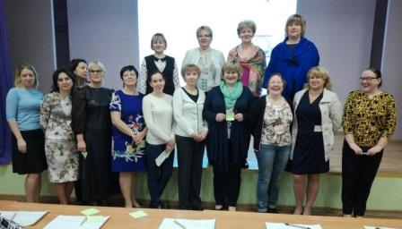
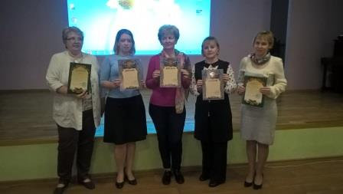
Конкурс «На лучший сценарий урока»
Приняли участие учителя СП «СОШ».
На открытую защиту представлено 22 сценария по предметам, как Английский язык, Математика, Литература, История, Информатика, Биология, Физика, Окружающий мир.
Сценарий урока математики учителя Рябова М.В. прошел модерацию и размещен в общегородской платформе электронных образовательных материалов

Slide 17
Участие в проекте «Школа цифрового века» Издательского дома «Первое сентября»
Цель проекта - комплексное обеспечение педагогических работников предметно-методическими материалами по всем учебным дисциплинам и направлениям школьной жизни. Проект призван помочь педагогическим работникам в обновлении, пополнении своего методического инструментария, в расширении знаний в области психологии, педагогики, менеджмента
В 2016/2017 учебном году 250 сотрудников Комплекса получили доступ к электронной базе методических материалов Издательского дома «Первое сентября», смогли принять участие в вебинарах и on-line курсах повышения квалификации. 107 человек награждены дипломами участников проекта

Slide 18
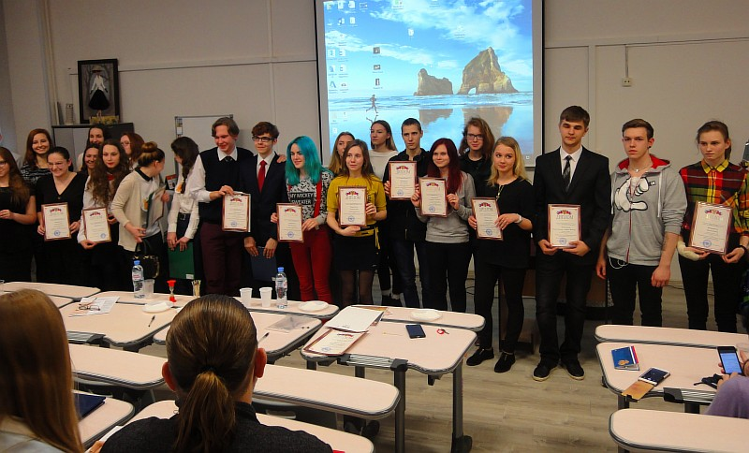
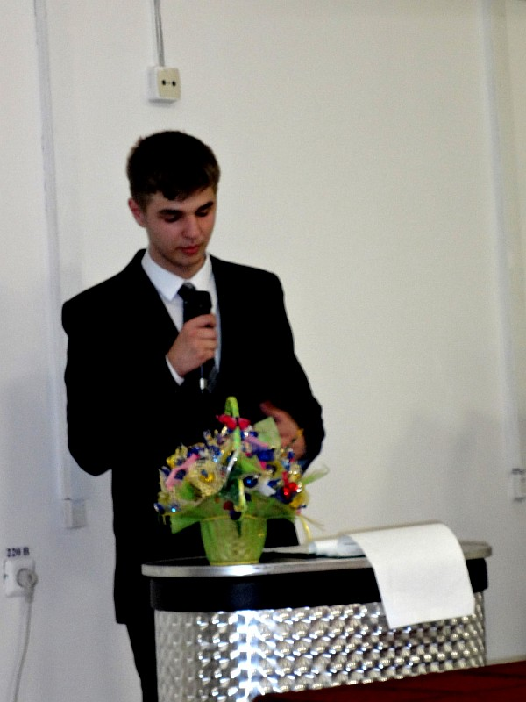
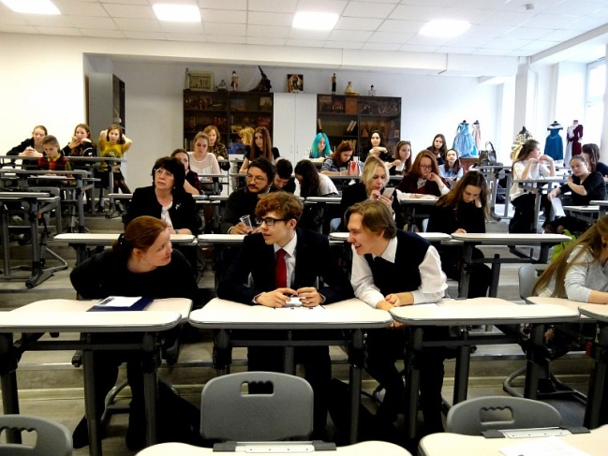
Ежегодная студенческая научно-практическая конференция
«Лучший студенческий проект»
22 студента 1-2 курсов. Ребята представили 16 уникальных проектов, признанных лучшими на факультетах
Комплекса и разработанных в рамках освоения дисциплины «Индивидуальный учебный проект»

Slide 19
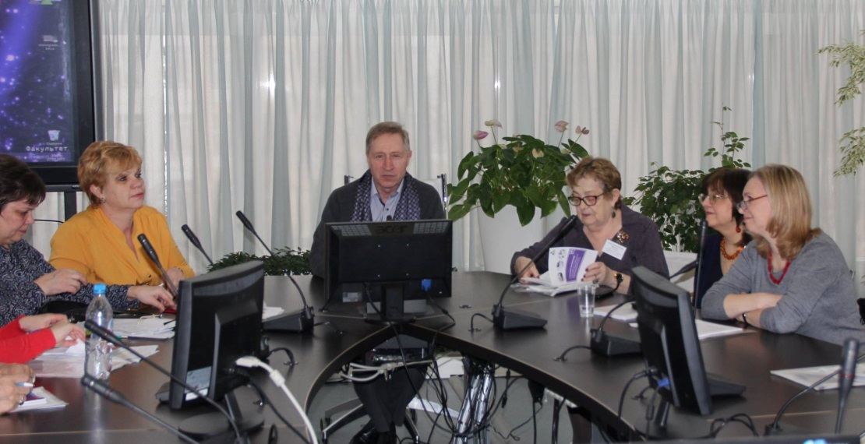
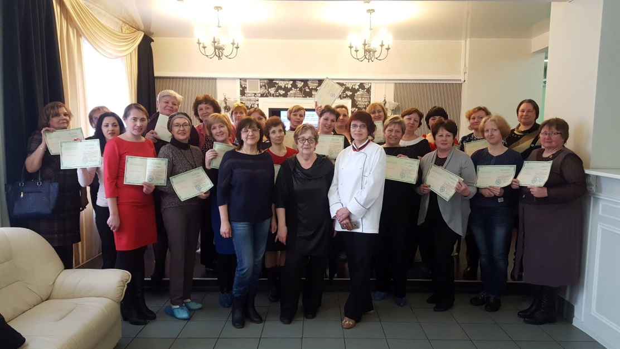
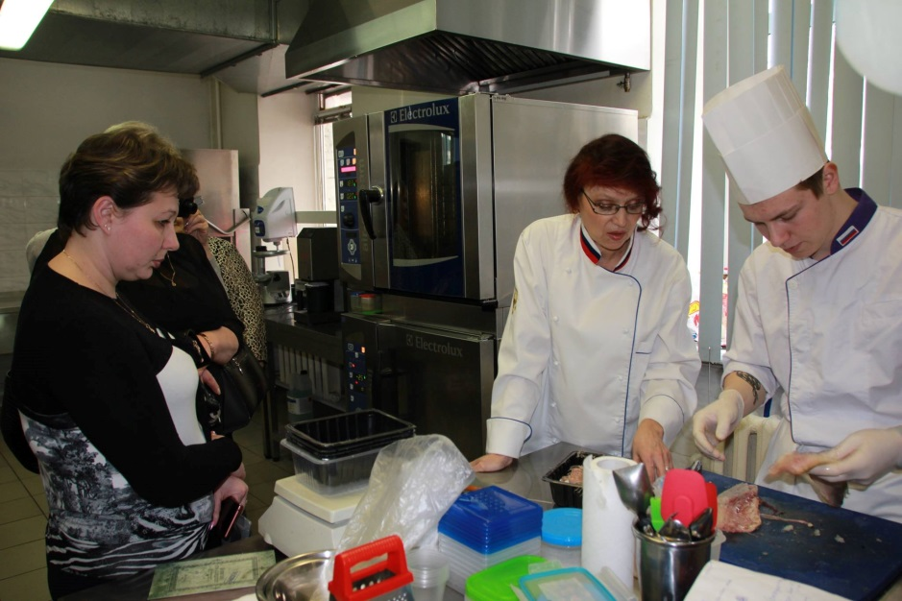
Региональный двухдневный семинар по реализации ФГОС СПО ТОП-50 по профессии 43.01.09 Повар, кондитер и специальности 43.02.15 Поварское и кондитерское дело
В работе семинара приняли участие представители различных регионов России: Республики Чувашия, Саратовской, Пермской, Тверской, Псковской, Владимирской, Московской областей и представители учебных заведений города Москвы

Slide 20
Демонстрационный экзамен
Разработано положение о демонстрационном экзамене
Проведены заседания круглых столов на базе Комплекса
Преподаватели и мастера п/о прошли обучение по программам Региональный эксперт по стандартам Worldskills Russia
Факультет | Компетенции *новые компетенции | Обучены |  | План 2017/2018
 |  | РЭ | ЭДЭ | РЭ | ЭДЭ
Ресторанный бизнес | Поварское дело | 1 | 10
Предпринимательство и ИТ | Администрирование отеля | 1 | 10 |  | 1
 | Программные решения для бизнеса | 2 |  | 1 | 3
 | IT решения для бизнеса на платформе 1С: Предприятие 8* |  |  | 1
 | Веб-разработка* |  |  | 1
 | Экспедирование грузов* |  |  | 1
Прикладная эстетика | Парикмахерское искусство |  | 5
 | Прикладная эстетика |  | 5
Дизайн | Технология моды |  | 3 |  | 2
 | Дизайн интерьера* |  |  | 2 | 3
 | Визуальный мерчендайзинг и витринистика | 1
Художественные ремесла | Графический дизайн |  | 1 | 1
 | Ювелирное дело | 1 |  | 1 | 1
Реклама | Графический дизайн | 1
 | Фотография | 1 | 2
Итого |  | 8 | 36 (35) | 8 | 10

Slide 21
Трансляция передового педагогического опыта
Открытые уроки (197),
мастер -классы (150), открытые внеаудиторные мероприятия и тематические уроки (83)
из них на уровне города 47

Slide 22
Трансляция передового педагогического опыта
Конференции, семинары, вебинары внутрикомплексные, региональные, всероссийские, международные
Более 77 преподавателей организуют проектную деятельность, в разработке проектов приняли участие более 1,5 тысяч человек.
42 проекта были представлены на конкурсах различного уровня, где получили призовые места

Slide 23
Трансляция передового педагогического опыта
Публикации в печатных и электронных изданиях: учебники, учебные пособия, статьи, методические разработки, в том числе в Живом журнале педагога

Slide 24
Повышение квалификации
За 2016/2017 учебный год обучено 213 педагогических работников , в т.ч.:
по программам повышения квалификации – 182 человека,
программам переподготовки – 15 человек,
прошли стажировки на профильных предприятиях – 40 человек.
Соотношение количества педагогических работников структурных подразделений, прошедших обучение в этом учебном году:

Slide 25
Повышение квалификации
Обучение осуществлялось на базе 24 организаций высшего, дополнительного и специального образования города Москвы и 15 профильных предприятий и организаций города Москвы
В СП «Колледж» повысили квалификацию 101 человек, в т.ч.:
- 10 мастеров производственного обучения;
- 79 преподавателей;
- 12 прочих работников (методисты, зав. практикой, зам. руководителя СП, соц педагог и пр).

Slide 26
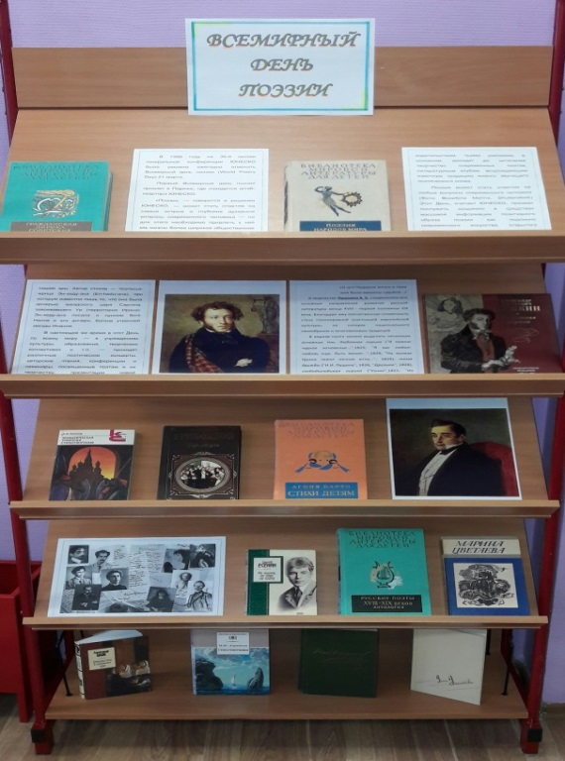
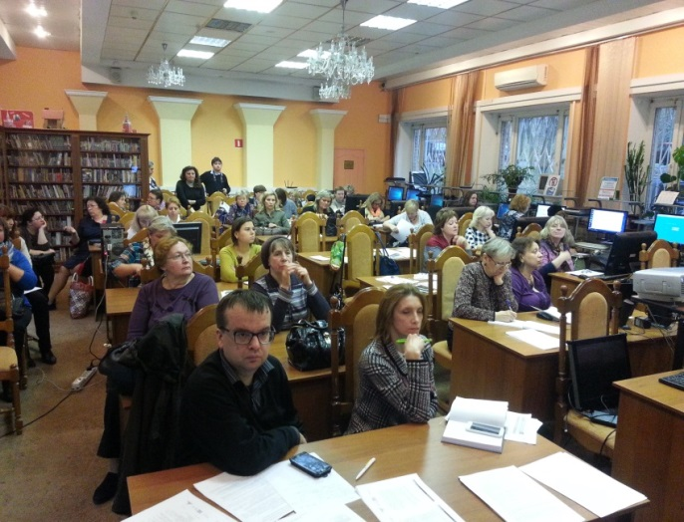
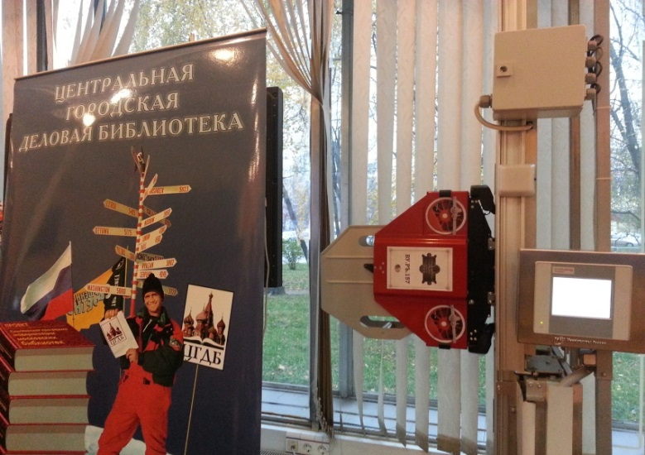
Работа библиотеки
В сентябре все учащиеся школ и студенты первого курса были обеспечены комплектами учебников.
В фонд библиотеки структурного подразделения «Средняя общеобразовательная школа» поступило 1716 экземпляров литературы, из них учебников – 1482 экз., художественной литературы – 234 экз.
Подготовлено:
Книжных выставок: 129
Презентаций и мультимедийных экспозиций: 80
Проведено массовых мероприятий: 112
в том числе:
литературные вечера – 20
литературные и познавательные уроки - 6
поэтические и литературные встречи – 2
презентации книг – 7
обзоры выставок - 6
экскурсии в библиотеку Комплекса - 13
экскурсии, посещения музеев и театров – 14
Подготовлено радиопередач: 23

Slide 27
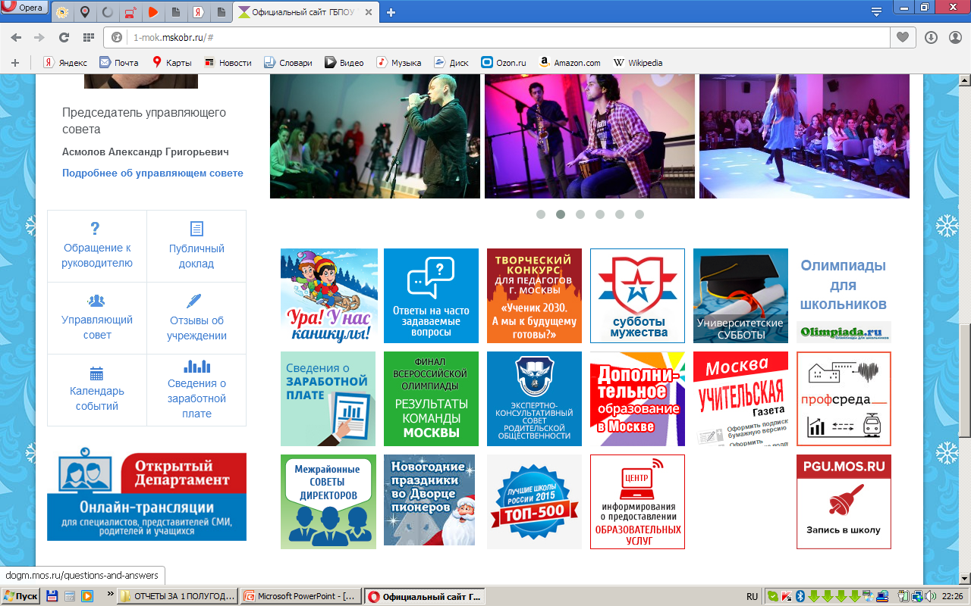
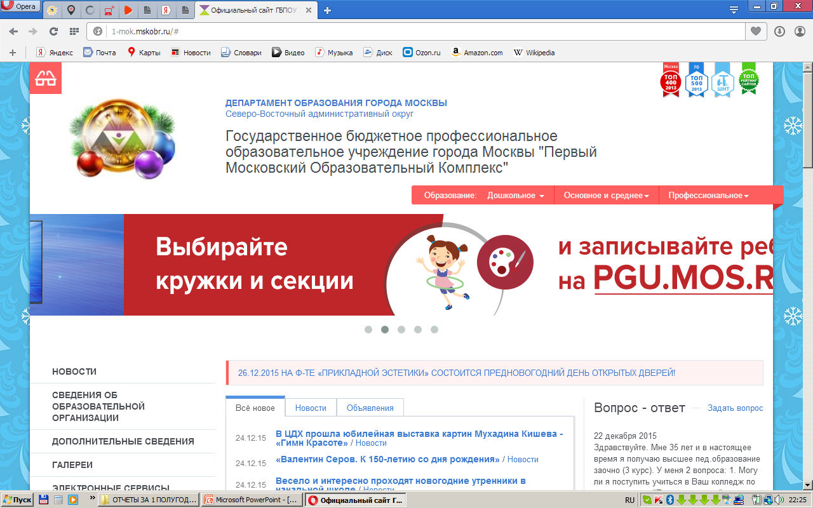
РАЗМЕЩЕНЫ НА ОФИЦИАЛЬНОМ САЙТЕ КОМПЛЕКСА
Локальные акты
Основные образовательные программы СП «Детский сад», «СОШ»
Актуализированные ОПОП с учетом требований профессиональных стандартов и международных стандартов WSR
Адаптированные основные образовательные программы НОО (5шт.)
Учебные планы
Аннотации рабочих программ и рабочие программы учебных предметов/дисциплин, профессиональных модулей, практик
Программы ГИА
Информационно-методическое издание «Живой Журнал Педагога»
Материалы открытых уроков и мастер-классов, конференций, круглых столов
Нормативно-правовые документы

Slide 28
ПЕРСПЕКТИВНЫЕ НАПРАВЛЕНИЯ ДЕЯТЕЛЬНОСТИ МЕТОДИЧЕСКОЙ СЛУЖБЫ НА 2017-2018 УЧ.ГОД
Разработка учебно-методического обеспечения образовательных программ ТОП-50: программ практики, ГИА, программ экзаменов (квалификационных), ФОС
Разработка УП по актуализированным ФГОС в соответствии с ПС и WSR(выполнено будут изм. С ТОП50)
Методическое сопровождение организации обучения в классах с углубленным изучением конкретных предметов: инженерных, лингвистических классах (разработана дорожная карта и по ней работа)
Участие в реализации программ обучения Академии Worldskills на базе ГБПОУ «1-й МОК»
Методическое сопровождение проекта интеграции дошкольного, НОО, ООО, СОО, СПО и дополнительного образования
Методическое сопровождение работы с одаренными детьми и талантливой молодежью (олимпиады)
Методическое сопровождение индивидуальных образовательных траекторий для всех образовательных программ
Методическое сопровождение реализации АООП для детей-инвалидов, лиц с ОВЗ
Разработка образовательной программы по специальности ТОП-50 15.02.09 Аддитивные технологии
Участие в реализации проекта «Высшая школа кулинарного искусства». Взаимодействие с ФРиО
Организация дистанционного обучения на заочном отделении
Методическое сопровождение ЦСТВ, повышения квалификации и аттестации кадров (ведется)
Формирование условий по использования ЭБС, ЭОР в образовательном процессе
Участие в проекте ДОгМ МЭШ

Slide 29
Спасибо за внимание

